Slide 1
CME433 Wireless Networks
Computer Engineering Department, Faculty of Engineering
Dr. Sait DEMİR
Department of Computer Engineering, Karabuk University
October 21, 2022

Slide 2
modulation techniques

Slide 3
Modulation (MO
The Voice (phone call, etc.), Data and Image signals we want to transmit are low frequency signals.
Low Frequency signals (that we want to transmit) cannot travel long distances due to their low energy.
In order to transmit information quickly and safely over long distances, baseband signals are combined with a higher frequency signal and transmitted. The process of combining the baseband signal with the high-frequency carrier signal is called modulation. Modulation process; amplitude, frequency, phase etc.. of the carrier signal.
It is the process of changing properties.
The main benefits of the modulation process are:

Slide 4
Modulation (MO
The main benefits of the modulation process are:
➢ It facilitates spread. Since electromagnetic fields propagate at approximately the speed of light, they easily overcome natural obstacles such as mountains, hills and pits under suitable conditions.
In space, they can travel very far with a suitable antenna.
➢ Reduces noise and distortion.
➢ Provides channel separation. With modulation, more than one piece of information is sent on the same transmission line.
➢ It eliminates many limiting effects caused by environmental effects.
➢ Since modulation will increase the operating frequency, the length of the transmitter antenna decreases depending on the wavelength (λ) and wavelength being operated.

Slide 5
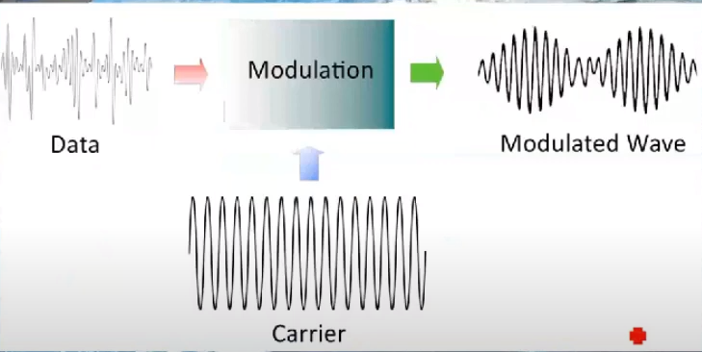

Slide 6
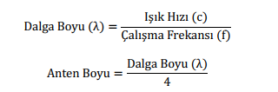
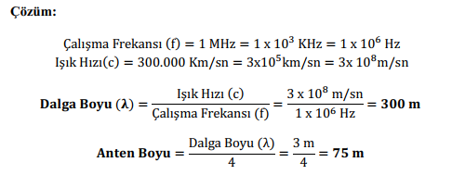
Modulation (MO
To calculate the wavelength of the transmitter system and the antenna length to be used in the system, The following formulas are used.
Example 1.1: A 1 MHz signal is used as a carrier signal in the modulation process in a radio transmitter. Calculate the wavelength of this radio transmitter and the antenna size that should be used. (Speed ​​of light=300,000 Km/sec)

Slide 7
Modulation
Information signals to be conveyed for the reasons listed above; They are transported to long distances by being superimposed on a high frequency CARRIER SIGNAL (Carrier Signal or Modulated Signal). This process is called MODULATION (the device that performs the process is called MODULATOR). This signal sent by the transmitting station is restored by the receiving station, that is, the transmitted information is separated and made usable via the Carrier Signal. This process is called DEMODULATION (the device that performs the process is called DEMODULATOR)..

Slide 8
7.1 Encoding and Modulation Techniques

Slide 9
2.9 Effect of Noise on Digital Signal

Slide 10
Modulation
Modulation is the process of facilitating the transfer of data over a medium (Modülasyon, verilerin bir ortam üzerinden transferini kolaylaştırma işlemidir.
or
The process of converting data so that it can be successfully sent through a medium (wireless) is called modulation (Verilerin bir ortam (kablosuz) aracılığıyla başarıyla gönderilebilmesi için dönüştürülmesi işlemine modülasyon denir.)

Slide 11
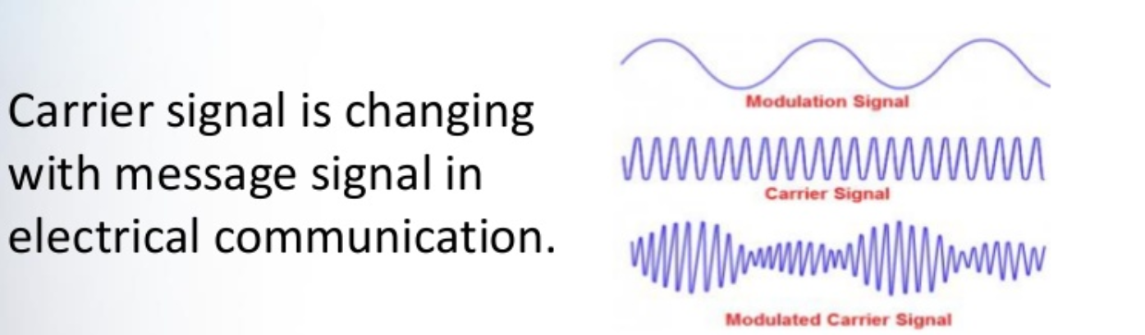
Modulation
Modulation
Carrying one signal to another: use carrier (having high frequency, smaller wavelength):
Yüksek frekanslı ve daha küçük dalga boyuna sahip taşıyıcı sinyal ile istenilen sinyalin taşınması
Modulated signal is transmitted (Modülasyon ile oluşturulan yeni sinyal transfer edilir.

Slide 12
Modulation
Need of Modulation (Niçin modülasyon kullanıyoruz)
- Noise and interference at low frequencies (Sinyallerin düşük frekanslarda gürültü ve parazitten etkilenir.)
After transmitting, our message signal can be attacked by unwanted signals in the channel İletimden sonra, mesaj sinyalimiz kanaldaki istenmeyen sinyaller tarafından saldırıya uğrayabilir.
Message signal can be modified by noise (Mesaj sinyali gürültü ile değiştirilebilir
Therefore, modulation must be done before transmitting (Bu nedenle, iletimden önce modülasyon yapılmalıdır)

Slide 13
Modulation
Need of Modulation
Practicable size of transmitting and receiving antenna (Uygulanabilir verici ve alıcı anten boyutu için modülasyon kullanılır)
Speech and music signal (20Hz – 20KHz) can only travel for a few distance
To receive the transmitted signal, the length of the antenna should a quarter-wavelength of the frequency used.
If the frequency used is 20KHz, wavelength will be 15Km and the height of the antenna will become 3.75 km which impossible to install.
Notes:
$$\text{λ}=\frac{C}{f}$$

Slide 14
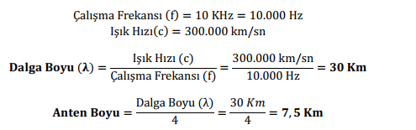
Modulation
Modulation is used for applicable transmit and receive antenna size. An example for pre-modulation:
Example 1.1: A 10 KHz signal is used as a carrier signal in the modulation process in a radio transmitter. Calculate the wavelength of this radio transmitter and the antenna length that should be used (Speed ​​of Light=300,000km/sec).
Notes:
$$\text{λ}=\frac{C}{f}$$

Slide 15
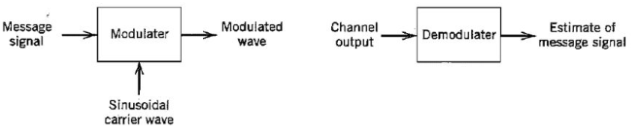
Modulation
Modulation is the process of encoding source data onto a carrier signal with frequency fc. Modülasyon, kaynak verileri fc frekansıyla bir taşıyıcı sinyal üzerine kodlama işlemidir.
All modulation techniques involve sending information by changing one or more of the three fundamental frequency domain parameters: amplitude, frequency, and phase. (Tüm modülasyon teknikleri, üç temel frekans alanı parametresinden bir veya daha fazlasını değiştirerek bilgi göndermeyi içerir: genlik, frekans ve faz.

Slide 16
Factors Used to Compare Encoding Schemes
Signal spectrum
Transfer function of a channel is worse near band edges => good signal design should concentrate transmitted power in the middle of the transmission bandwidth
=> less distortion should be present in the received signal.
Clocking
Ease of determining beginning and end of each bit position
Signal interference and noise immunity
Performance in the presence of noise
Cost and complexity
The higher the signal rate to achieve a given data rate, the greater the cost
Notes:
Evaluation of modulation techniques

Slide 17
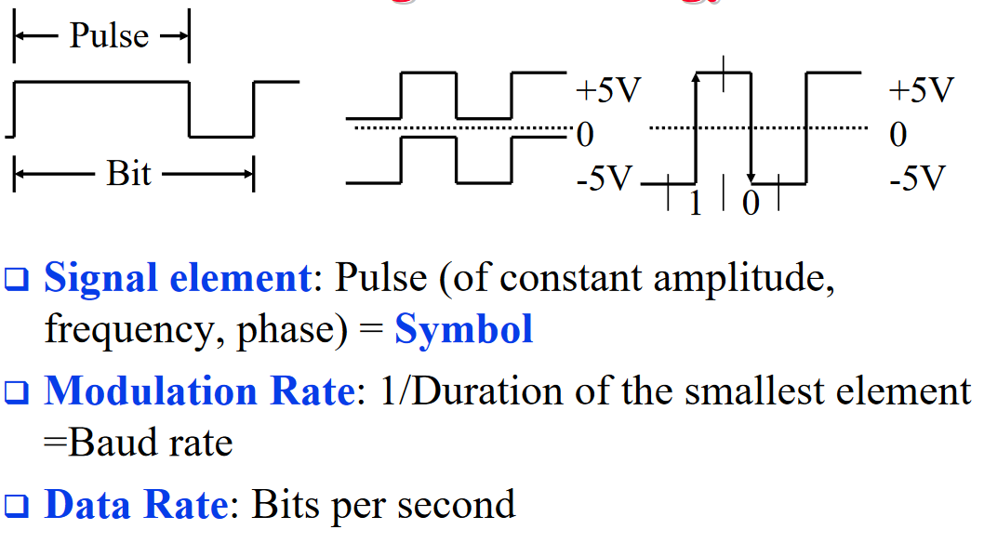
SIGNAL ENCODING CRITERIA
A digital signal is a sequence of discrete, discontinuous voltage pulses.
Each pulse is a signal element.
Signal element: That part of a signal that occupies the shortest interval of a signaling code
Binary data are transmitted by encoding each data bit into signal elements.
In the simplest case, there is a one-to-one correspondence between bits and signal elements.
a digital bit stream can be encoded onto an analog signal as a sequence of signal elements,
with each signal element being a pulse of constant frequency, phase, and amplitude.
Modulation rate: The rate at which signal elements are transmitted
Data rate: The rate at which data elements are transmitted

Slide 18
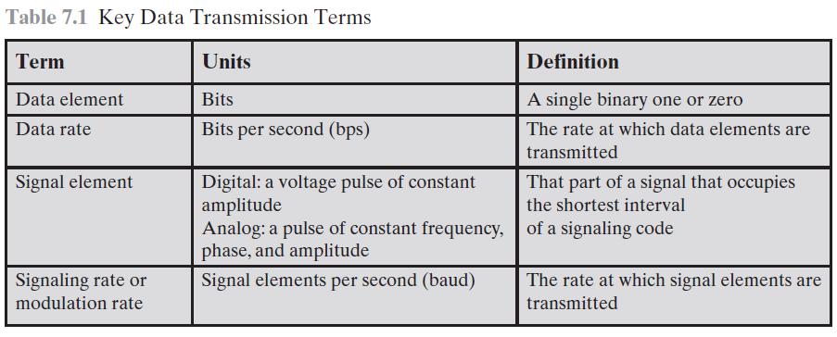
SIGNAL ENCODING CRITERIA

Slide 19
Ders konuları
Kodlama ve modülasyon yöntemleri
Sinyal kodlama kriterleri
Sayısal verinin analog sinyal ile iletimi
Genlik kaydırmalı anahtarlama
Frekans kaydırmalı anahtarlama
Faz kaydırmalı anahtarlama
Analog verinin analog sinyal ile iletimi
Genlik modülasyonu
Frekans modülasyonu
Faz modülasyonu
2

Slide 20
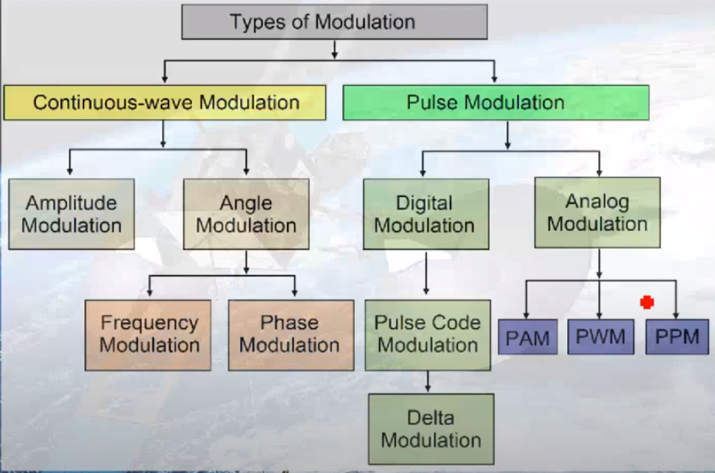
At first for short distance; distances increased over time
Desire to see more data at the same time
Smaller antenna size
Less power consumption
Increasing the frequency also increases the amount of power required for the system in direct proportion.

Slide 21
Kodlama ve modülasyon yöntemleri
Depending on the characteristics of the transmission medium, the signal that can be transmitted can be analog or digital.
Distortions caused by noise in the transmission medium
It is tried to be corrected with amplifiers or repeaters.
Distortions above a certain level cannot be corrected without re-requesting the original signal from the source.
Even if the appropriate signal is selected according to the characteristics of the transmission medium, the frequency to be used is very important.
Whether the transmission medium is guided or unguided and its physical properties determine the frequency range that it can pass well or not.
Analog signals are used in wireless communication and attempts are made to reduce the antenna size by using signals above a certain frequency.
3

Slide 22
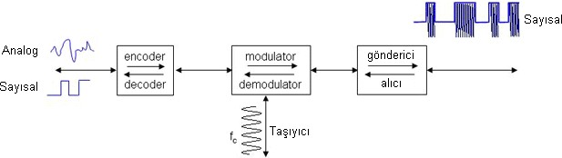
Kodlama ve modülasyon yöntemleri
Sayısal bir veri sayısal sinyal kullanılarak iletilecekse gönderici tarafta sayısal veya analog veriyi sayısal sinyale dönüştürmek için kodlayıcı (encoder) kullanılır.
Alıcı tarafta ise sayısal sinyali sayısal veriye dönüştürmek için kod çözücü (decoder) elemanlarına ihtiyaç duyulmaktadır.
Sayısal veya analog verinin sayısal sinyal ile iletilmesi şekilde verilmiştir.
4

Slide 23
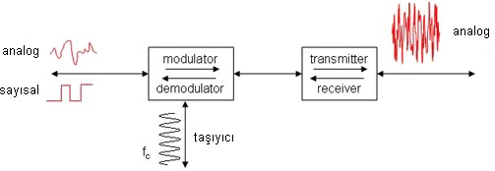
Kodlama ve modülasyon yöntemleri
Özellikle kablosuz ortamlarda iletim için analog sinyaller kullanılmaktadır.
Analog sinyal kullanılarak sayısal veya analog verinin gönderilmesi ve
alınması için modülatör ve demodülatör devrelerine ihtiyaç duyulmaktadır.
Şekilde analog sinyal ile analog veya sayısal verinin iletilmesine yönelik blok şema görülmektedir.
5

Slide 24
Ders konuları
Kodlama ve modülasyon yöntemleri
Sinyal kodlama kriterleri
Sayısal verinin analog sinyal ile iletimi
Genlik kaydırmalı anahtarlama
Frekans kaydırmalı anahtarlama
Faz kaydırmalı anahtarlama
Analog verinin analog sinyal ile iletimi
Genlik modülasyonu
Frekans modülasyonu
Faz modülasyonu
6

Slide 25
Sinyal kodlama kriterleri
İletim ortamında gönderilen sinyalin gönderilme sıklığı ağdaki trafiği etkilemektedir.
Bu yüzden olabildiği kadar az sinyal ile olabildiği kadar fazla veriyi
göndermek amaçlanmaktadır.
Bir iletişimde bir saniyede iletilen veri miktarı veri oranı (data rate)
olarak adlandırılır.
Bir saniyede iletilen sinyal miktarı ise signal rate, modulation rate
veya baud rate olarak adlandırılır.
Veri parçası (data element) sayısal veriler için bir biti ifade eder ve 1 veya 0 ile gösterilir.
Veri oranı (data rate) ise bir saniyede gönderilen bit sayısını ifade eder ve birimi bps (bit per second) olarak gösterilir.
7

Slide 26
Sinyal kodlama kriterleri
Sinyal parçası (signal element) sayısal sinyallerde değişmeden devam
eden sinyaldeki bir parçasını ifade eder.
Sinyal parçası analog sinyallerde ise frekansı, genliği ve faz açısı değişmeden devam eden bir sinyal parçasını ifade eder.
Sinyal oranı veya modülasyon oranı ise bir saniyede iletilen sinyal sayısını ifade eder ve birimi baud/s olarak gösterilir.
Bir sinyalin spektrumu sinyalin iletilebilmesi için gereken bant genişliğini belirler.
Sinyallerde senkronizasyon gönderenin gönderdiği her bir sinyalin başladığı ve bittiği yeri alıcının doğru belirleyerek almasını ifade eder.
8

Slide 27
Ders konuları
Kodlama ve modülasyon yöntemleri
Sinyal kodlama kriterleri
Sayısal verinin analog sinyal ile iletimi
Genlik kaydırmalı anahtarlama
Frekans kaydırmalı anahtarlama
Faz kaydırmalı anahtarlama
Analog verinin analog sinyal ile iletimi
Genlik modülasyonu
Frekans modülasyonu
Faz modülasyonu
9

Slide 28
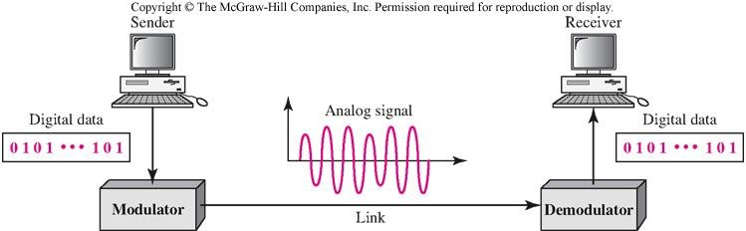
Sayısal verinin analog sinyal ile iletimi
If a device works with digital data, but communicates with another device using an analog signal, then the digital data must be sent using an analog signal.
All changes to be made on the analog signal to express digital data are called modulation.
10

Slide 29
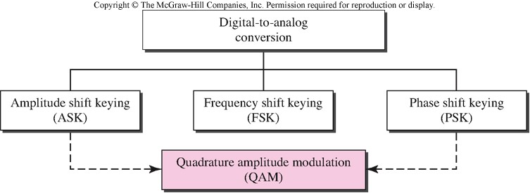
Sayısal analog çevirme
There are four methods that can be used to express digital data on an analog signal. These;
Amplitude Shift Keying (ASK)
Frequency Shift Keying (FSK)
Phase shift keying (PSK)
Quadrature Amplitude Modulation (QAM)
11

Slide 30
Ders konuları
Kodlama ve modülasyon yöntemleri
Sinyal kodlama kriterleri
Sayısal verinin analog sinyal ile iletimi
Genlik kaydırmalı anahtarlama
Frekans kaydırmalı anahtarlama
Faz kaydırmalı anahtarlama
Analog verinin analog sinyal ile iletimi
Genlik modülasyonu
Frekans modülasyonu
Faz modülasyonu
12

Slide 31
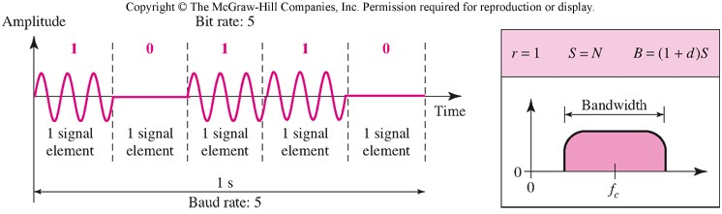
Genlik kaydırmalı anahtarlama
Data element is the smallest bit of information. Signal element is the smallest fixed signal. Carrier signal is the high frequency signal produced by the sending device.
The amplitude of the carrier signal is changed. Many amplitude levels
can be created.
Generally, two levels of switching are made, one of which is 0 (On-Off keying).
BW is at least S and at most 2S. 0<d<1 depends on the modulation filter operation.
13

Slide 32
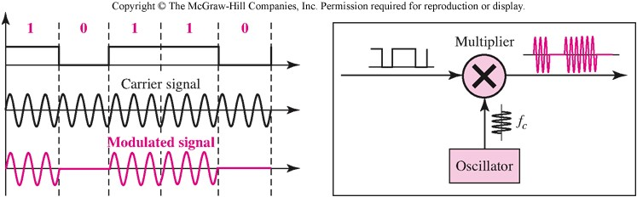
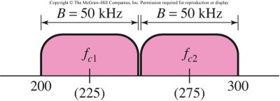
Genlik kaydırmalı anahtarlama
If digital data is expressed with unipolar NRZ, ASK is created by multiplying NRZ with the carrier signal.
Instead of two levels, 4, 8 or more levels can be used.
Full-duplex ASK için BW
14

Slide 33
Ders konuları
Kodlama ve modülasyon yöntemleri
Sinyal kodlama kriterleri
Sayısal verinin analog sinyal ile iletimi
Genlik kaydırmalı anahtarlama
Frekans kaydırmalı anahtarlama
Faz kaydırmalı anahtarlama
Analog verinin analog sinyal ile iletimi
Genlik modülasyonu
Frekans modülasyonu
Faz modülasyonu
15

Slide 34
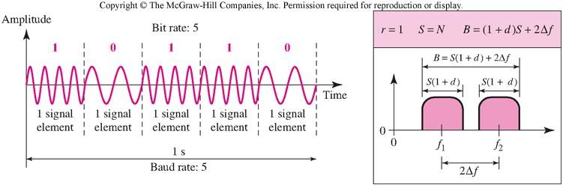
Frekans kaydırmalı anahtarlama
The frequency of the carrier signal is changed.
With Binary FSK, signals at two different frequencies are used.
16

Slide 35
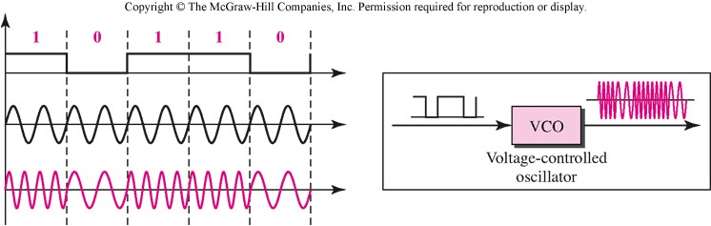
Frekans kaydırmalı anahtarlama
It can be created by a voltage-controlled oscillator (VCO).
Creating BFSK using NRZ and VCO can be seen in the figure.
17

Slide 36
Ders konuları
Kodlama ve modülasyon yöntemleri
Sinyal kodlama kriterleri
Sayısal verinin analog sinyal ile iletimi
Genlik kaydırmalı anahtarlama
Frekans kaydırmalı anahtarlama
Faz kaydırmalı anahtarlama
Analog verinin analog sinyal ile iletimi
Genlik modülasyonu
Frekans modülasyonu
Faz modülasyonu
18

Slide 37
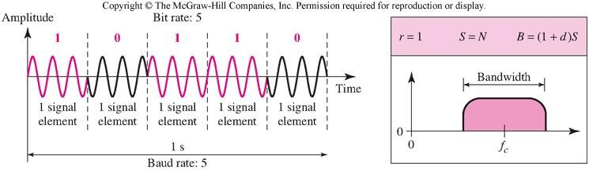
Faz kaydırmalı anahtarlama
The phase of the carrier signal is changed.
In BPSK, two signals with 0° and 180° phase differences are used.
Compared to ASK, PSK is less affected by noise.
PSK requires only one carrier frequency, FSK requires as many levels.
19

Slide 38
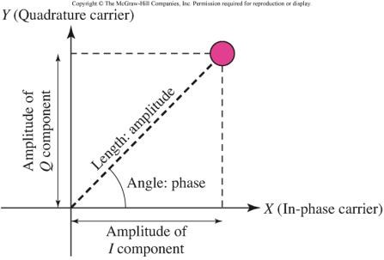
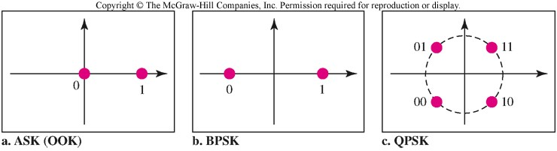
Faz kaydırmalı anahtarlama
Constellation Diagram
Sinyalin genlik ve faz değerlerini göstermek için kullanılır.
ASK, PSK ve QAM için kullanılır. Her nokta faz ve genlik değerlerini
gösterir.
20

Slide 39
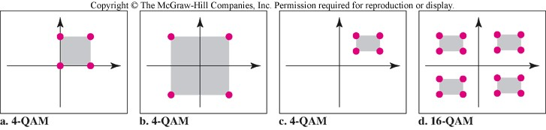
Faz kaydırmalı anahtarlama
QAM
ASK ve PSK birlikte kullanılır.
Şekilde unipolar NRZ ile 4-QAM kullanımı görülmektedir.
21

Slide 40
Ders konuları
Kodlama ve modülasyon yöntemleri
Sinyal kodlama kriterleri
Sayısal verinin analog sinyal ile iletimi
Genlik kaydırmalı anahtarlama
Frekans kaydırmalı anahtarlama
Faz kaydırmalı anahtarlama
Analog verinin analog sinyal ile iletimi
Genlik modülasyonu
Frekans modülasyonu
Faz modülasyonu
22

Slide 41
Analog verinin analog sinyal ile iletimi
Analog bilgi analog sinyal ile ifade edilir.
Ortam bant geçiren ise analog analog çevirme gereklidir.
Analog analog çevirme
Amplitude modulation (AM)
Frequency modulation (FM)
Phase modulation (PM) ile yapılır.
23

Slide 42
Ders konuları
Kodlama ve modülasyon yöntemleri
Sinyal kodlama kriterleri
Sayısal verinin analog sinyal ile iletimi
Genlik kaydırmalı anahtarlama
Frekans kaydırmalı anahtarlama
Faz kaydırmalı anahtarlama
Analog verinin analog sinyal ile iletimi
Genlik modülasyonu
Frekans modülasyonu
Faz modülasyonu
24

Slide 43
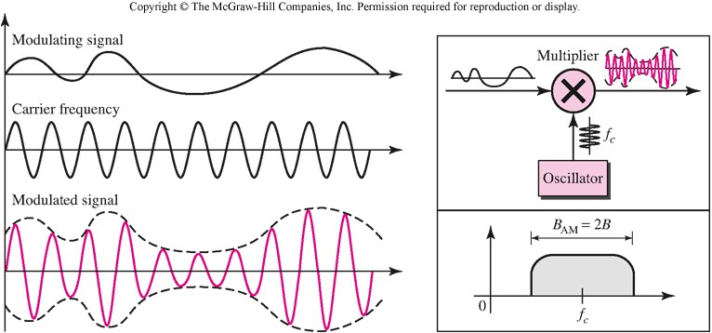
Genlik modülasyonu
The amplitude of the carrier signal is changed.
25

Slide 44
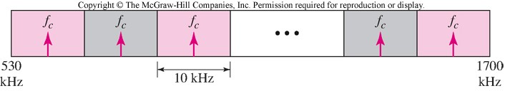
Genlik modülasyonu
BW is twice the modulating signal.
AM radio channels have 10 kHz BW.
To avoid interference, a 10 kHz guard band is placed between two neighboring channels.
AM carrier frequencies are between 530-1700 kHz.
26

Slide 45
Ders konuları
Kodlama ve modülasyon yöntemleri
Sinyal kodlama kriterleri
Sayısal verinin analog sinyal ile iletimi
Genlik kaydırmalı anahtarlama
Frekans kaydırmalı anahtarlama
Faz kaydırmalı anahtarlama
Analog verinin analog sinyal ile iletimi
Genlik modülasyonu
Frekans modülasyonu
Faz modülasyonu
27

Slide 46
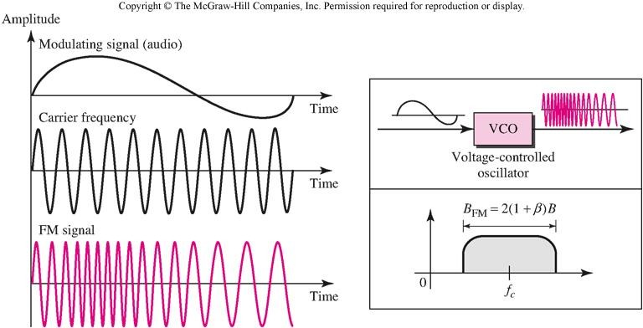
Frekans modülasyonu
The frequency of the carrier signal is changed.
BW becomes 2(1+ β)B. β is the modulation rate and is usually taken as 4.
28

Slide 47
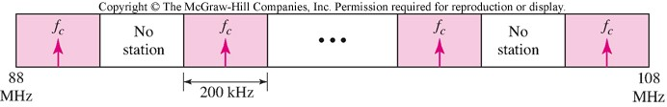
Frekans modülasyonu
FM radyo kanalları 200 kHz BW sahiptir.
FM taşıyıcı frekansları 88-108 MHz arasındadır.
29

Slide 48
Ders konuları
Kodlama ve modülasyon yöntemleri
Sinyal kodlama kriterleri
Sayısal verinin analog sinyal ile iletimi
Genlik kaydırmalı anahtarlama
Frekans kaydırmalı anahtarlama
Faz kaydırmalı anahtarlama
Analog verinin analog sinyal ile iletimi
Genlik modülasyonu
Frekans modülasyonu
Faz modülasyonu
30

Slide 49
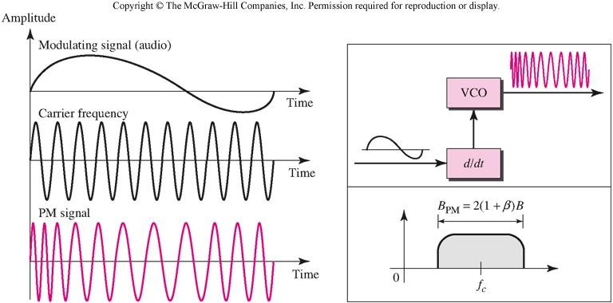
Faz modülasyonu
The phase of the carrier signal is changed according to the amplitude of the modulating signal.
BW for PM is the same as FM.
31

Slide 50
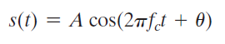
Basic Digital Modulation Techniques
The basis for analog signals is a continuous constant-frequency signal known as the carrier signal.
Data is transmitted using a carrier signal by modulation.
All modulation techniques involve sending information by changing one or more of the three fundamental frequency domain parameters: amplitude, frequency, and phase.

Slide 51
Basic Digital Modulation Techniques
Sayısal radyo sistemini klasik AM, FM ya da PM radyo sisteminden ayıran özellik, sayısal radyo sisteminde modüle edici ve demodüle edilmiş sinyallerin, analog dalga biçimleri değil, sayısal darbeler olmalarıdır. Temel olarak, sayısal radyo sistemlerinde kullanılan sayısal modülasyon teknikleri aşağıdaki gibidir.
Digital data to analog signal
Amplitude-shift keying (ASK) Genlik kaydırmalı anahtarlama
Amplitude difference of carrier frequency
Frequency-shift keying (FSK) Frekans kaydırmalı anahtarlama
Frequency difference near carrier frequency
Phase-shift keying (PSK) Faz kaydırmalı anahtarlama
Phase of carrier signal shifted

Slide 52
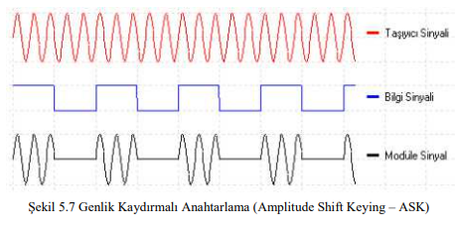
Amplitude-Shift Keying
Amplitude Shift Keying:
It is the technique of superimposing an information signal consisting of Zero (0) and One (1), encoded with binary logic, on the amplitude of a sinusoidal carrier.

Slide 53
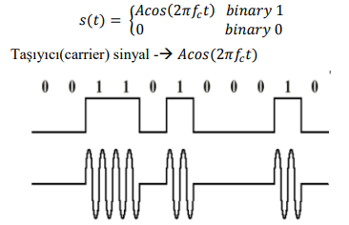
Amplitude-Shift Keying
Genlik Kaydırmalı Anahtarlama
One of the binary digits is expressed by the presence of the carrier signal, the other binary digit is expressed by the absence of the carrier signal.

Slide 54
Amplitude-Shift Keying
Amplitude Shift Keying
When we examine the features of ASK modulation, we can reach the following conclusions.
• This type of modulation is highly affected by unwanted interference between signals.
Errors occur.
It is an easy but inefficient modulation technique.
It is used on voice lines (voice-grade line) up to 1200 bps data rate.
Can be used to transmit digital data over optical fiber

Slide 55
Amplitude-Shift Keying
The two binary values are represented by two different amplitudes of the carrier frequency
One binary digit represented by presence of carrier, at constant amplitude
Other binary digit represented by absence of carrier
where the carrier signal is Acos(2πf_{c}t)

Slide 56
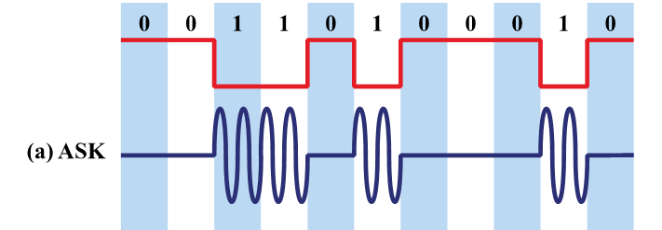
Amplitude-Shift Keying
Susceptible to sudden gain changes
Inefficient modulation technique
Used to transmit digital data over optical fiber

Slide 57
Example
Given a bit rate of 100 bps and a carrier frequency of 1 KHz, draw an ASK signal for the bit sequence 10101.

Slide 58
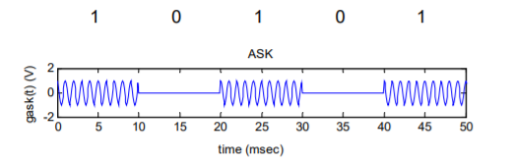
Example
Given a bit rate of 100 bps and a carrier frequency of 1 KHz, draw an ASK signal for the bit sequence 10101.
Bit duration = 1/100 = 10 (msec)
T (period) = 1/f = 1/1000 = 1 (msec)

Slide 59
Binary Frequency-Shift Keying (BFSK)
Two binary digits represented by two different frequencies near the carrier frequency
where f₁ and f₂ are offset from carrier frequency f_{c} by equal but opposite amounts f_{d}

Slide 60
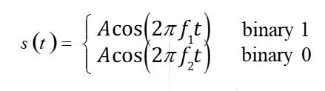
Binary Frequency-Shift Keying (BFSK)
Frekans kaydırmalı anahtarlama (FSK), nispeten basit, düşük performanslı bir sayısal modülasyon biçimidir. FSK, klasik frekans modülasyonuna benzer sabit-zarflı bir açı modülasyonu biçimidir;aradaki fark, modüle edici sinyalin sürekli değişen bir dalga biçimideğil, iki ayrık gerilim düzeyi arasında değişen ikili darbe akışı olmasıdır.
İkili değerler (binary digit) taşıyıcı (carrier) frekansina yakın iki değişik frekans olarak ifade edilirler

Slide 61
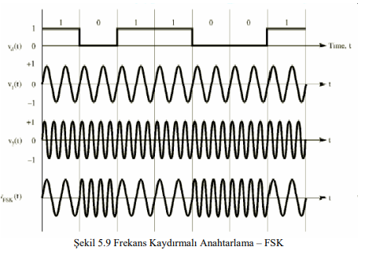
Binary Frequency-Shift Keying (BFSK)
Frekans kaydırmalı anahtarlama (FSK),

Slide 62
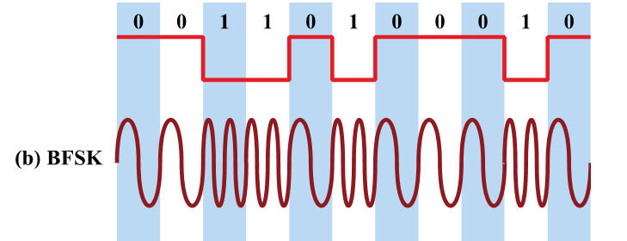
Binary Frequency-Shift Keying (BFSK)
Less susceptible to error than ASK
Used for high-frequency (3 to 30 MHz) radio transmission
Can be used at higher frequencies on LANs that use coaxial cable

Slide 63
7.3 Full-Duplex FSK Transmission on a Voice Grade Channel

Slide 64
Example
Given a bit rate of 100 bps and a carrier frequency of 800 Hz or 1200 Hz to represent a binary 0 or 1, draw an FSK signal for the bit sequence 10110.

Slide 65
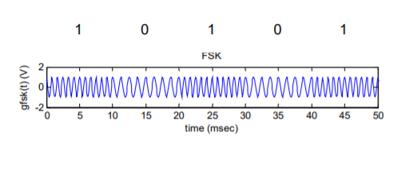
Example
Given a bit rate of 100 bps and a carrier frequency of 800 Hz or 1200 Hz to represent a binary 0 or 1, draw an FSK signal for the bit sequence 10110.

Slide 66
Multiple Frequency-Shift Keying (MFSK)
More than two frequencies are used
More bandwidth efficient but more susceptible to error
f _{i} = f _{c} + (2i – 1 – M)f _{d}
f _{c} = the carrier frequency
f _{d} = the difference frequency
M = number of different signal elements = 2^{L}
L = number of bits per signal element

Slide 67
Multiple Frequency-Shift Keying (MFSK)
To match data rate of input bit stream, each output signal element is held for:
T_{s}=LT seconds
where T is the bit period (data rate = 1/T)
So, one signal element encodes L bits

Slide 68
Multiple Frequency-Shift Keying (MFSK)
Total bandwidth required
2Mf_{d}
Minimum frequency separation required
2f_{d}=1/T_{s}
Therefore, modulator requires a bandwidth of
Wd = 2Mfd ₌ 2^{L}/T_{s}
M/T_{s}

Slide 69
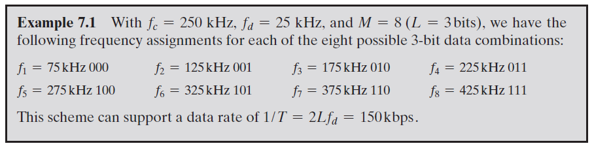
Multiple Frequency-Shift Keying (MFSK)
Example
With fc = 250 kHz, fd = 25 kHz, and M = 8 (L = 3 bits),
we have the following frequency assignments for each of the eight possible 3-bit data combinations:
F1= ? F2=? Data rate ?
fi = fc + (2i - 1 - M)fd
F1= 250 + (2 – 1 - 8)25 = 250 – 175 =75KHz
Data rate of 1/T = L/Ts = 2Lfd = 150Kpbs

Slide 70
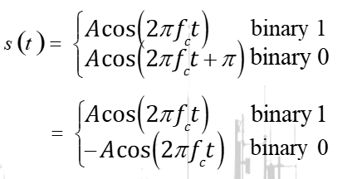
Phase-Shift Keying (PSK)
İkili faz kaydırmalı anahtarlamada (BPSK), tek bir taşıyıcı frekansı için iki çıkış fazı mümkündür (“ikili” “2”den türetilmiştir). Bir çıkış fazı 1 mantık düzeyini; diğeri ise 0 mantık düzeyini temsil eder. Sayısal giriş sinyali değiştiğinde, çıkış taşıyıcısının fazı, 180° farklı iki açı arasında kayar.
Uses two phases to represent binary digits

Slide 71
Phase-Shift Keying (PSK)
Two-level PSK (BPSK)
Uses two phases to represent binary digits

Slide 72
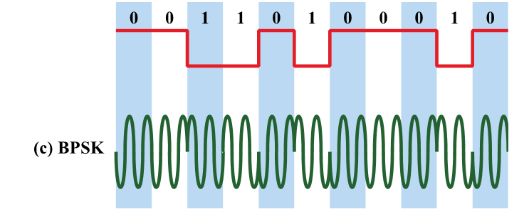
Phase-Shift Keying (PSK)
Two-level PSK (BPSK)
Uses two phases to represent binary digits

Slide 73
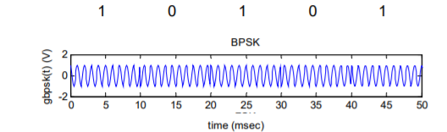
Example
Given a bit rate of 100 bps and a carrier frequency of 1 KHz, draw a BPSK signal for the bit sequence 10101.
Bit duration = 1/100 = 10 (msec)
T (period) = 1/f = 1/1000 = 1 (msec)

Slide 74
Phase-Shift Keying (PSK)
Differential PSK (DPSK)
Phase shift with reference to previous bit
Binary 0 – signal burst of same phase as previous signal burst
Binary 1 – signal burst of opposite phase to previous signal burst

Slide 75
7.5 Differential Phase-Shift Keying

Slide 76
Quadrature Phase-Shift Keying (PSK)
Four-level PSK (QPSK)
Each element represents more than one bit

Slide 77
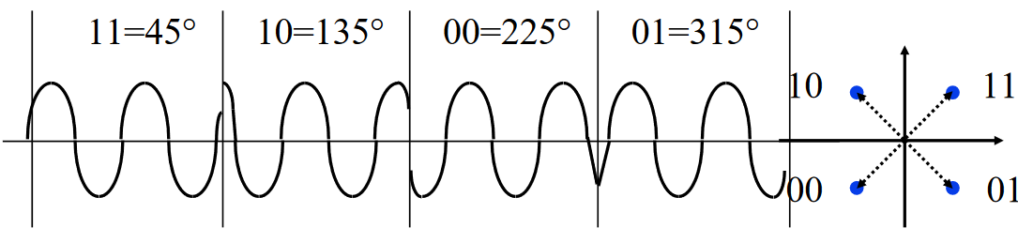
7.6 QPSK Constellation Diagram

Slide 78
7.6 QPSK Constellation Diagram

Slide 79
Quadrature Amplitude Modulation
QAM is a combination of ASK and PSK
Two different signals sent simultaneously on the same carrier frequency

Slide 80
7.11 16QAM Constellation Diagram

Slide 81
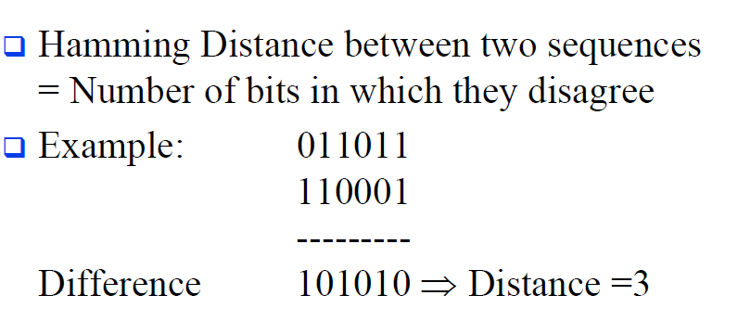
Error Control
Hamming Distance

Slide 82
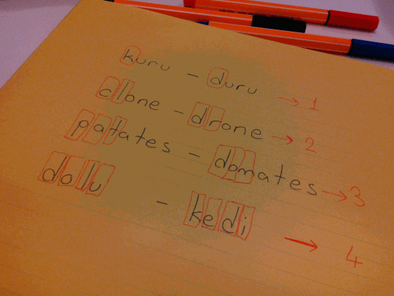
Hamming Distance (Hamming mesafesi)
It is used to find a distance measure regarding the similarities of contents of equal length. In this way, it can be calculated how many steps are needed to convert one text into another. Or, it can be understood how much similarity is worth.
kuru - duru
clone - drone
patates - domates
This is already one of the conditions of the algorithm. There is only one letter difference between dry and clear. Accordingly, the Hamming Distance value is 1. As a matter of fact, the letters except k and d are the same. According to the comparison of clone and drone, the difference value is 2. So there is a difference of two letters. Letters c,l and d,r. As for potatoes and tomatoes. The Hamming value here is 3. The letters p,a,t and d,o,m are different

Slide 83
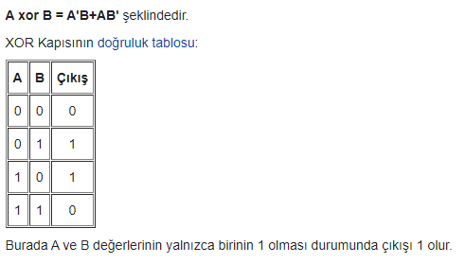
Hamming Distance (Hamming mesafesi)
Similar operations are performed on binary code expressions. Of course, running the algorithm for binary content is slightly different. In case of binary number system, XOR operator is used to find the Hamming Distance value..
100011101 <-> 100101101 = 2

Slide 84
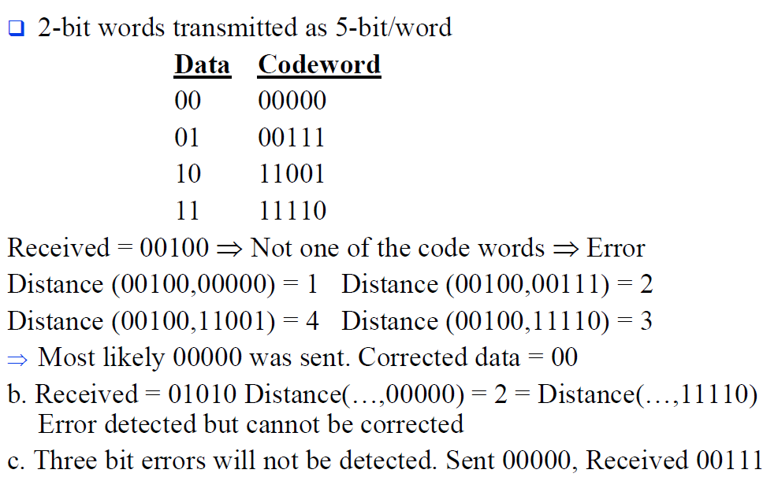
Error Correction Example

Slide 85
Multiplexing
Transmitting information from more than one source to more than one receiver using the same transmission medium is called multiplexing . Just because the transmission medium is the same does not require the speeds to be the same. For example, very high-speed data communication can be made over a coaxial cable, as well as low-speed telegraph communication. Many environments can be used as transmission media, from a simple cable pair to deep space.
The shared use of a transmission line by many telephone conversation channels at the same time is called multiplexing.
Frequency division multiplexing (FDM)
Time division multiplexing(TDM)

Slide 86
Multiplexing
Capacity of transmission medium usually exceeds capacity required for transmission of a single signal
Multiplexing - carrying multiple signals on a single medium
More efficient use of transmission medium

Slide 87
2.11 Multiplexing

Slide 88
Reasons for Widespread Use of Multiplexing
The higher the data rate, the more cost-effective the transmission facility. (Cost per kbps of transmission facility declines with an increase in the data rate)
Most individual data communicating devices require relatively modest data rate support

Slide 89
Multiplexing Techniques
Frequency-division multiplexing (FDM)
Takes advantage of the fact that the useful bandwidth of the medium exceeds the required bandwidth of a given signal
Time-division multiplexing (TDM)
Takes advantage of the fact that the achievable bit rate of the medium exceeds the required data rate of a digital signal

Slide 90
Multiplexing Techniques
Frequency-division multiplexing (FDM) frekans paylaşımlı çoklu erişim
Bu teknikte her kullanıcı frekans bandının farklı bir bölgesini kullanmaktadır.
Time-division multiplexing (TDM) zaman paylaşımlı çoklu erişim
Bu teknikte her kullanıcı farklı zamanlarda frekans bandının tamamını kullanmaktadır.

Slide 91
2.12 FDM and TDM

Slide 92
2.13 Synchronous TDM System

Slide 93
Code-division multiplexing (CDMA)
It is one of the methods used to communicate more than one data channel in a medium.
CDMA is a multiple access technique where everyone can only understand each other at the same frequency and time in a wireless environment.

Slide 94
Code-division multiplexing (CDMA)
Basic Principles of CDMA
D = rate of data signal
Break each bit into k chips
Chips are a user-specific fixed pattern
Chip data rate of new channel = kD
Each user encodes with a different spreading code

Slide 95
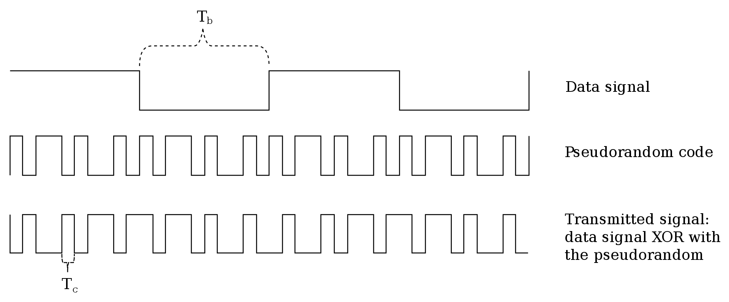
Code-division multiplexing (CDMA)

Slide 96
Code-division multiplexing (CDMA)
To compare the CDMA method with these two other famous methods, an example is generally given as follows. For example, let's imagine that more than one person in a room communicates by talking.
In the TDM approach, people speak one by one and the relevant receiver receives the message of the person speaking.
In the FDM approach, people speak with different tones of voice, and therefore the receiver receives the message by paying attention to the relevant tone of voice. In the CDMA approach, people speak in different languages, so it is perceived by people who know that language, and the data transmitted by other people is perceived as noise and is not taken into account..

Slide 97
orthogonal frequency division multiplexing (ofdm)
OFDM created great expansion in wireless networks
Greater efficiency in bps/Hz
Main air interface in the change from 3G to 4G
Also expanded 802.11 rates
Critical technology for broadband wireless access
WiMAX

Slide 98
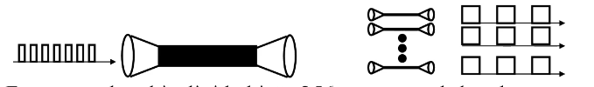
How OFDM works
Also called multicarrier modulation
Start with a data stream of R bps
Could be sent with bandwidth Nf_{b}
OFDM splits into N parallel data streams
Called subcarriers
Each with bandwidth f_{b}
And data rate R/N (bit time N/R)

Slide 99
Figure 5.23 Conceptual Understanding of Orthogonal Frequency Division Multiplexing

Slide 100
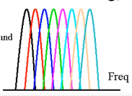
Orthogonality
The spacing of the f_{b} frequencies allows tight packing of signals
Actually with overlap between the signals
Signals at spacing of f_{b} ,2f_{b}, 3f_{b} ,etc.
The choice of f_{b} is related to the bit rate to make the signals orthogonal
Traditional FDM makes signals completely avoid frequency overlap
OFDM allows overlap which greatly increases capacity

Slide 101
Figure 5.24 Illustration of Orthogonality of OFDM

Slide 102
Benefits of OFDM
Frequency selective fading only affects some subcarriers
More importantly, OFDM overcomes intersymbol interference (ISI)
ISI is a caused by multipath signals arriving in later bits
OFDM bit times are much, much longer (by a factor of N)
ISI is dramatically reduced
OFDM’s long bit times eliminate most of the ISI
OFDM also uses a cyclic prefix (CP) to overcome the residual ISI
Adds additional time to the OFDM symbol before the real data is sent
Called the guard interval
ISI diminishes before the data starts

Slide 103
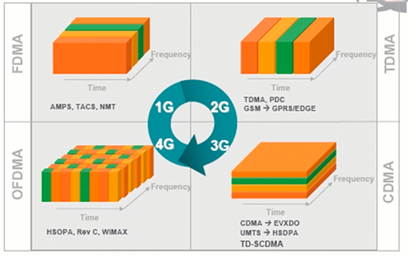
Multiple Access Methods
Notes:
1G: FDMA: frequency division multiple access 1980
This is not good, little spectrum and many people want to use
2G Time division multiple access, new standard comes out GSM
Same frequency , different time
We need to support more users
3G
Code division multiple access (CDMA)
we all can use the same frequency at the same time, but we have to use different code, your msg is coded so we can filter out yrs and u can filter mine
4G: OFDMA: Orthogonal frequency-division multiple access
Better than CDMA
A lot of tiniy frequency and a lot of tiniy time slot
And variable will change how many slot will get in time and frequency
OFDM: dvide frequency in to many sub band in orthogonal where sub band will not affect of interfere with each other

Slide 104
Summary
Introduction to Modulation
Signal Encoding Criteria
Digital Data, Analog Signals
Amplitude-Shift Keying
Frequency-Shift Keying
Phase-Shift Keying
Minimum-Shift Keying
Quadrature Amplitude Modulation
Error Control
Multiplexing Techniques

Slide 105
Thank You Q & A
Adib Habbal, Ph.D., Department of Computer Engineering Faculty of Engineering, Karabuk University
Email: adibhabbal@karabuk.edu.tr

